Slide 1
ASIGNATURA DE PORTAFOLIO DE TÍTULO · FASE 2: DESARROLLO DEL PROYECTO
Dani ISO 42001
Módulo de evaluación de cumplimiento ISO/IEC 42001
sobre la plataforma DANI27 de Alloxentric.
Vicente Suazo • Andrea Santana
Ingeniería en Informática — Sede San Joaquín
Notes:
Presenta: Andrea. Saludo y contexto: esta es la presentación de la Fase 2 (desarrollo del proyecto). Mostraremos qué se implementó, cómo, con qué evidencias y qué queda pendiente.

Slide 2
1. EQUIPO Y ROLES
Integrantes y distribución del trabajo
VS
AS
Vicente Suazo
Andrea Santana
Implementación técnica e integración
Documentación, contenido y pruebas
Arquitectura, base de datos, API y pantalla de la evaluación ISO 42001; integración con la plataforma DANI27.
Informes y registros de avance, revisión de políticas y preguntas, y pruebas funcionales de las evaluaciones.
Ambos participan en la revisión semanal con el mandante y se reparten la exposición para dominar el flujo completo del proyecto.
01
Notes:
Presenta: Andrea. Explicar el reparto: Vicente lidera lo técnico y yo la documentación, la revisión del contenido y las pruebas. Ambos conocemos el flujo completo.

Slide 3
2. DE LA PLANIFICACIÓN AL AVANCE
Fase 1 vs Fase 2: qué se mejoró
FASE 1 · PLANIFICADO
FASE 2 · LOGRADO
Ampliar DANI27 para gestionar ISO 42001.
→
Módulo de evaluación ISO 42001 integrado, y alcance formalizado con Alloxentric.
Analizar componentes reutilizables.
→
Modelo de datos propio: evaluaciones y respuestas, con 6 migraciones.
Levantar los requerimientos de ISO 42001.
→
58 componentes y 100 preguntas cargados en la plataforma.
Funcionalidad por demostrar.
→
Cálculo de cumplimiento e informe PDF automáticos, ya funcionando.
Scrum con revisiones semanales.
→
Scrum aplicado: se absorbió el cambio de alcance del 29-09.
02
Notes:
Presenta: Andrea. Contrastar lo planificado en la Fase 1 con lo logrado hoy. Es la diapositiva clave para mostrar la evolución del proyecto.

Slide 4
3. PERTINENCIA
Perfil de egreso e intereses profesionales
El proyecto integra competencias de la carrera sobre una plataforma real y se conecta con los intereses de cada integrante.
Gestionar proyectos informáticos
Construir modelos de datos
Scrum, backlog y coordinación con el mandante.
Tablas de frameworks, evaluaciones y respuestas con migraciones.
Desarrollar una solución de software
Realizar pruebas de certificación
API FastAPI, pantalla React y generación del PDF.
Prueba del cálculo y evaluación de punta a punta.
INTERESES PROFESIONALES
Andrea: análisis de requerimientos y aseguramiento de la calidad (QA).
Vicente: arquitectura backend, integración de sistemas y cumplimiento normativo.
03
Notes:
Presenta: ambos, una frase cada uno. Rúbrica final indicadores 3 y 4: explicar con claridad cómo los intereses y las competencias se reflejan en el proyecto.

Slide 5
4. STACK TÉCNICO
Tecnologías y herramientas
El módulo se construyó sobre el stack ya desplegado de DANI27, sin introducir tecnologías ajenas a los estándares de Alloxentric.
Frontend
Backend
React + Vite · pantalla de frameworks y evaluaciones
FastAPI (Python) · API REST de evaluaciones y resultados
Base de datos
Cache / broker
PostgreSQL con pgvector · migraciones con Alembic
Redis · Celery para tareas asíncronas
Contenerización
Informes
Docker y Docker Compose
Generación del informe PDF desde el backend
04
Notes:
Presenta: Vicente. Mismo stack de la Fase 1, ahora con evidencia de uso: migraciones Alembic, API FastAPI, pantalla React y PDF.

Slide 6
5. DISEÑO TÉCNICO
Modelo de datos del módulo
frameworks
framework_components
component_questions
ISO/IEC 42001 (código, nombre, versión 2023)
58 componentes: tipo (POLICY / PROCEDURE / CONTROL), código y orden
100 preguntas por componente
iso42001_assessments
component_answers
MIGRACIONES ALEMBIC
Empresa, RUT, nombre, área, alcance, responsable, estado y fechas de inicio y término
Respuesta, estado de cumplimiento, justificación y referencia de evidencia
6 migraciones versionan el esquema sin afectar las tablas de ISO 27001.
El modelo reutiliza la estructura de frameworks y componentes de DANI27, y agrega la entidad de evaluación y las respuestas asociadas.
05
Notes:
Presenta: Vicente. Explicar cada tabla y cómo se relacionan. Destacar la reutilización: frameworks y componentes ya existían en DANI27; se agregó la evaluación y se vincularon las respuestas.

Slide 7
6. OBJETIVOS
Objetivos y su grado de logro
Objetivo general: implementar en DANI27 las funcionalidades para incorporar la gestión de ISO 42001, reutilizando la solución de ISO 27001.
Analizar la estructura de ISO 27001 e identificar componentes reutilizables.
1
Logrado
Definir los requerimientos para incorporar ISO 42001.
2
Logrado
Diseñar y desarrollar las funcionalidades manteniendo los estándares de Alloxentric.
3
Parcial
Integrar las funcionalidades sin afectar la operación de ISO 27001.
4
Parcial
Realizar pruebas y validaciones de las funcionalidades y su integración.
5
En curso
06
Notes:
Presenta: Andrea. Los mismos cinco objetivos de la Fase 1, con su grado de logro. Parcial significa que la funcionalidad de evaluación está hecha, pero falta lo pendiente del 29-09 y los documentos maestro.

Slide 8
7. METODOLOGÍA
Scrum aplicado al proyecto
El trabajo se organizó en ciclos cortos con revisiones semanales, lo que permitió validar con el mandante y absorber cambios de alcance sin rehacer el plan.
1
2
3
4
Backlog priorizado
→
Sprints
→
Revisión semanal
→
Ajuste e integración
Requerimientos del mandante ordenados por valor y dependencia.
Ciclos de 2 a 3 semanas con tareas asignadas por integrante.
Demostración de avances y validación con Alloxentric.
Retroalimentación incorporada y coordinación con Dani 9001 UTEM.
POR QUÉ SCRUM FUE PERTINENTE
Se amplía una plataforma ya operativa sin afectar ISO 27001, y parte del trabajo depende de otro equipo: un enfoque iterativo permite adaptarse a decisiones externas.
07
Notes:
Presenta: Andrea. Scrum con revisiones semanales. Mencionar un ejemplo real: el cambio de responsabilidades del 29 de septiembre se absorbió en el siguiente ciclo.

Slide 9
8. RETROALIMENTACIÓN Y AJUSTES
Dificultades, facilitadores y ajustes
DIFICULTADES
FACILITADORES
AJUSTES REALIZADOS
El alcance cambió respecto de la ficha inicial.
Documento de alcance formal de Alloxentric.
De módulo aislado a evaluación integrada a DANI27.
Dependencia del equipo Dani 9001 UTEM para el modelo de datos.
Base tecnológica y estándares ya definidos.
Cuestionario priorizado por política (20 políticas).
Nuevos requerimientos el 29-09 y reasignación de responsabilidades.
Documentos de ejemplo entregados por el mandante.
Coordinación semanal con Dani 9001 UTEM.
Los ajustes se documentaron en el informe de avance (2.4) y se justifican por la retroalimentación del mandante.
08
Notes:
Presenta: Andrea. Rúbrica de avance, indicador 1: proponer ajustes considerando dificultades, facilitadores y retroalimentación. Nombrar cada uno y justificar el ajuste.

Slide 10
9. IMPLEMENTACIÓN
Catálogo de componentes y cuestionario
20 políticas de IA
Ej.: Gobierno de la IA, Gestión de Incidentes de IA, Monitorización Continua de la IA.
100 preguntas de evaluación
Cinco preguntas por política, revisadas y validadas por el equipo.
Carga reproducible
Scripts seed idempotentes: pueden ejecutarse varias veces sin duplicar componentes.
58 componentes del framework ISO/IEC 42001
09
Notes:
Presenta: Vicente (catálogo) y Andrea (revisión de las preguntas). Los scripts de carga son idempotentes: si el código ya existe, no se vuelve a crear.

Slide 11
9. IMPLEMENTACIÓN
Lógica de cálculo de cumplimiento
Cada respuesta tiene un estado; el servicio de cálculo lo transforma en un puntaje y obtiene indicadores comparables.
Cumple
1,0
FÓRMULA
Cumplimiento = Σ puntajes ÷ preguntas aplicables
Cumple parcialmente
0,5
Progreso = preguntas evaluadas ÷ 100
No cumple
0
NIVEL DE CUMPLIMIENTO
Muy alto
Alto
Medio
Bajo
No aplica
Excluido del cálculo
≥ 90 %
≥ 75 %
≥ 50 %
< 50 %
Los resultados son indicadores internos de evaluación; no constituyen una certificación oficial.
10
Notes:
Presenta: Vicente. Ejemplo para explicar: si hay una respuesta Cumple, una Parcial y una No cumple, el cumplimiento es (1,0 + 0,5 + 0) / 3 = 50 %.

Slide 12
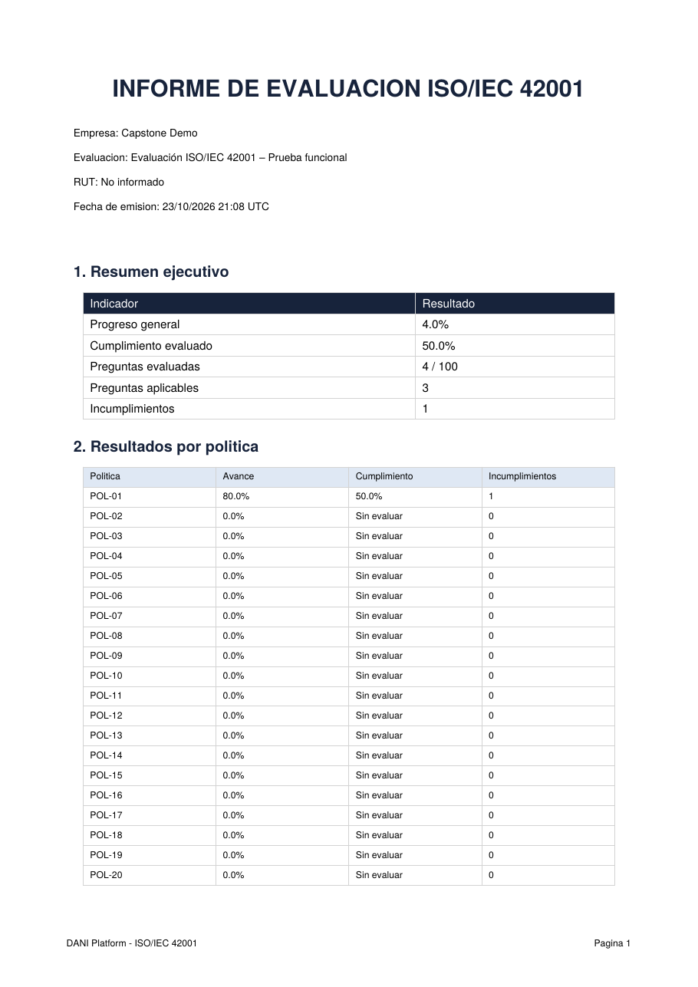
10. FLUJO Y RESULTADO
De la evaluación al informe
1
2
3
4
5
Crear
Responder
Calcular
Resultados
Informe PDF
Empresa, RUT, área y alcance
Estado, justificación y evidencia
Progreso, cumplimiento y nivel
Resumen por política
Descarga automática
EVALUACIÓN DE PRUEBA "CAPSTONE DEMO" · 23/10/2026
4,0 %
50,0 %
3
1
Progreso (4 de 100)
Cumplimiento evaluado
Preguntas aplicables
Incumplimiento
Coherente con la regla de cálculo: (1,0 + 0,5 + 0) / 3 = 50 %. Los resultados son indicadores internos, no una certificación oficial.
11
Notes:
Presenta: Vicente. Recorrer los cinco pasos y mostrar el PDF real. Si hay demostración en vivo, seguir este orden. Solo hay 4 preguntas respondidas porque fue una prueba funcional.

Slide 13
11. PRUEBAS Y VALIDACIÓN
Cómo validamos que el cálculo es correcto
Prueba de cálculo (script)
PRÓXIMAS PRUEBAS
test_iso42001_scoring.py: 5 preguntas, 3 respondidas → avance 60 % y cumplimiento 50 %.
• Más combinaciones de respuestas (casos límite, todo "no aplica").
• Casos documentados y repetibles.
• Pruebas de integración con el modelo de Dani 9001 UTEM.
Prueba funcional de punta a punta
Evaluación "Capstone Demo": creación, respuestas, resultados y descarga del PDF.
Verificación manual del resultado
El PDF coincide con el cálculo esperado: 4/100 = 4 % y (1,0 + 0,5 + 0)/3 = 50 %.
Las pruebas actuales son pocas y manuales; ampliarlas es una prioridad para la Fase 3.
12
Notes:
Presenta: Andrea (pruebas). Ser honesta: son pruebas iniciales y en parte manuales. Rúbrica final indicador 2 menciona estándares de la industria: las pruebas automatizadas son el siguiente paso.

Slide 14
12. EVIDENCIAS
Evidencias y trabajo en el repositorio
ESTRUCTURA EN GITHUB (Fase 2)
APORTE DE CADA INTEGRANTE
Fase 2/
Evidencias Individuales/ diarios y autoevaluaciones
Evidencias Grupales/ informes 2.4, 2.6 y planillas
Evidencias Proyecto/
Presentación Proyecto.pptx
Evidencias de documentación/
Evidencias de sistema/ aplicación y base de datos
Vicente Suazo
Código del módulo, migraciones, scripts de carga, API y pantalla; commits en el repositorio.
Andrea Santana
Informes 2.4 y 2.6, diarios, registros de requerimientos, revisión de preguntas y pruebas.
Todos los documentos siguen los nombres solicitados por la asignatura y se versionan en el repositorio Proyecto-Dani-ISO-42001.
13
Notes:
Presenta: Andrea. Rúbricas: entrega con estructura y nombres solicitados (15-20 %) y evidencia del aporte de cada integrante en el repositorio (15 %). Abrir el repositorio en GitHub y mostrar commits de ambos.

Slide 15
13. PLAN DE TRABAJO
Plan de trabajo del proyecto
Fase 1
Completada
Fase 2
En ejecución
Fase 3
Por iniciar
Análisis de plataforma y requerimientos
Diseño, desarrollo e integración ISO 42001
Pruebas, validación y cierre
• Análisis de ISO 27001 y componentes reutilizables
• Requerimientos para ISO 42001
• Alcance y plan de trabajo
• Modelo de datos y 6 migraciones
• Catálogo (58) y cuestionario (100)
• Cálculo, API, pantalla e informe PDF
• Documentos maestro y agente LLM para ISO 42001
• Requerimientos del 29-09: contenido sin cortes y anexos A y B
• Contrato de entrega con Dani 9001 UTEM
• Pruebas ampliadas y entrega final
Responsables: Vicente Suazo y Andrea Santana
Responsables: Vicente Suazo y Andrea Santana
Responsables: Vicente Suazo y Andrea Santana
14
Notes:
Presenta: Vicente. Misma estructura de tres fases de la Fase 1, ahora con estado. Estamos al cierre de la Fase 2.

Slide 16
CIERRE
Conclusiones
✓
Se implementó un módulo funcional de evaluación ISO/IEC 42001 integrado a DANI27: 58 componentes, 100 preguntas, cálculo y PDF.
✓
El cálculo de cumplimiento fue validado con una prueba automática y una evaluación de punta a punta.
✓
Scrum permitió absorber el cambio de alcance del 29-09 y mantener la coordinación con Dani 9001 UTEM.
✓
Queda trabajo pendiente identificado y planificado para la Fase 3, con responsables y dependencias claras.
15
Notes:
Presenta: Andrea. Cerrar con las cuatro conclusiones y abrir a preguntas.

Slide 17
Gracias
Dani ISO 42001 — Módulo de evaluación de cumplimiento ISO/IEC 42001
Vicente Suazo • Andrea Santana
Notes:
Preguntas de la comisión.

